Slide 1
FAKULTAS EKONOMI DAN BISNIS
UNIVERSITAS ESA UNGGUL

Slide 3
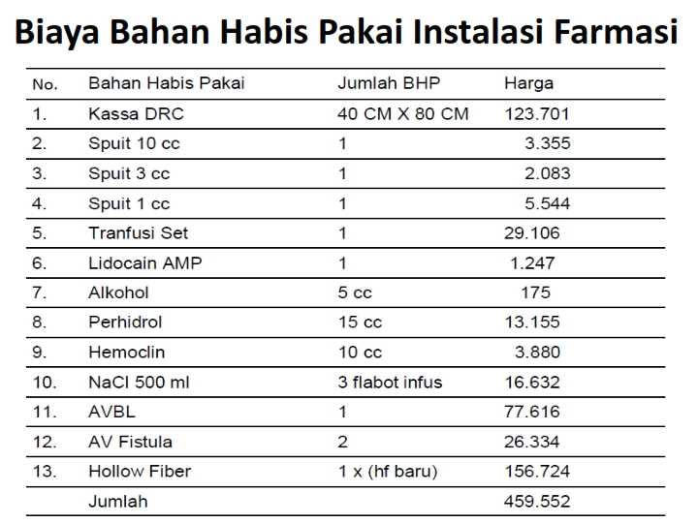

Slide 4
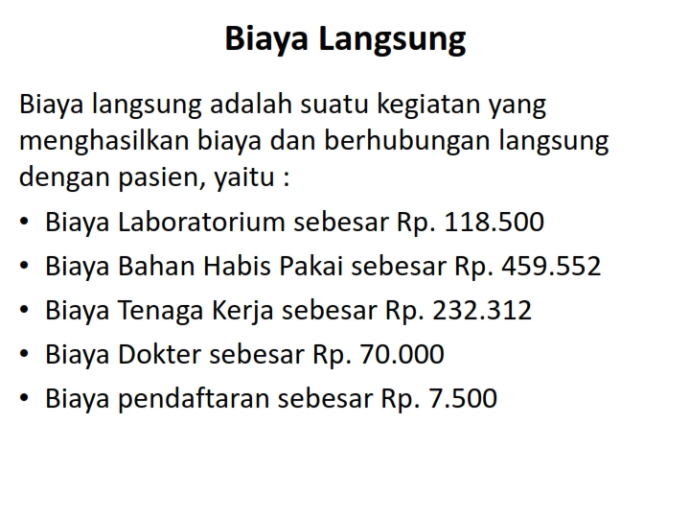

Slide 10
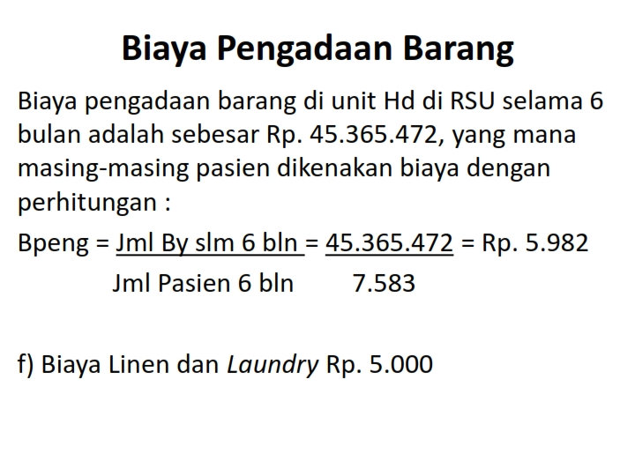

Slide 11
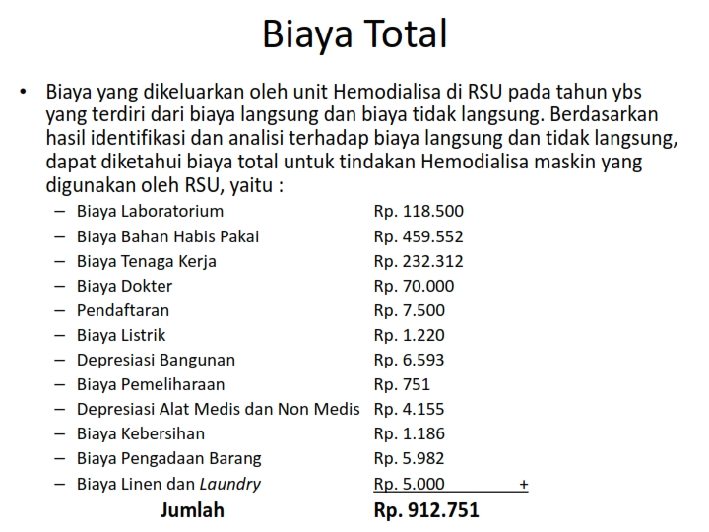

Slide 12
SEKIAN DAN TERIMA KASIH

